Slide 1

Особенности наследственных онкозаболеваний. Базы данных для аннотации.
MGNGS School ‘21
Кристина Карандашева
лаборатория эпигенетики
ФГБНУ “Медико-генетический научный центр”

Slide 2
Злокачественные новообразования
Рак - генетическое заболевание.
Причина: мутации в генах контролирующих клеточный рост, геномную стабильность, миграцию и дифференцировку клеток.

Slide 3
Наследственные опухолевые синдромы (НОС)
НОС - группа генетических заболеваний (> 200 нозологий), характеризующихся передачей из поколения в поколение фатальной предрасположенности к развитию рака.
составляют ~ 5-10% всех случаев онкологических заболеваний
относятся к одним из наиболее часто встречающихся медико-генетических нозологий
частота в популяции ~ 1-2%

Slide 4
Характеристика НОС
ранний возраст манифестации (примерно на 20-25 лет раньше, чем спорадические раки)
первично-множественный характер опухолей
синхронные и/или билатеральные опухоли
высокий уровень онкологической предрасположенности (рецидива)
семейный анамнез
не является обязательным маркером присутствия мутации

Slide 5
Генетика НОС
большинство НОС - моногенные (менделирующие) заболевания с аутосомно-доминантным типом наследования, вызванные loss-of-function мутацией в генах-онкосупрессорах или gain-of-function мутацией в онкогенах.
для большинства НОС характерна неполная пенетрантность

Slide 6
Пенетрантность НОС
В теории (!), для большинства НОС, индивидуальный риск манифестации заболевания для носителей патогенной мутации, не превышает 90% к возрасту 70 лет.
60% - BRCA1, 50% - BRCA2
Фенотипы носителей одинаковой мутации могут существенно различаться (возраст манифестации, тяжесть фенотипа).
Модификаторами пенетрантности являются факторы внешней среды (в меньшей степени) и особенности генетического фона (в большей степени)

Slide 7
Онкосупрессоры vs онкогены
Онкогены - мутантные или излишне активные протоонкогены (гены, стимулирующие клеточный рост и деление)
Онкосупрессоры - контролируют клеточный рост, деление и репарацию ДНК
Gatekeepers
Caretakers

Slide 8
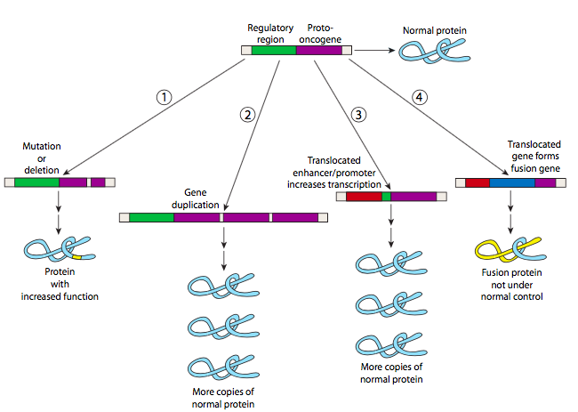
Онкогены

Slide 9
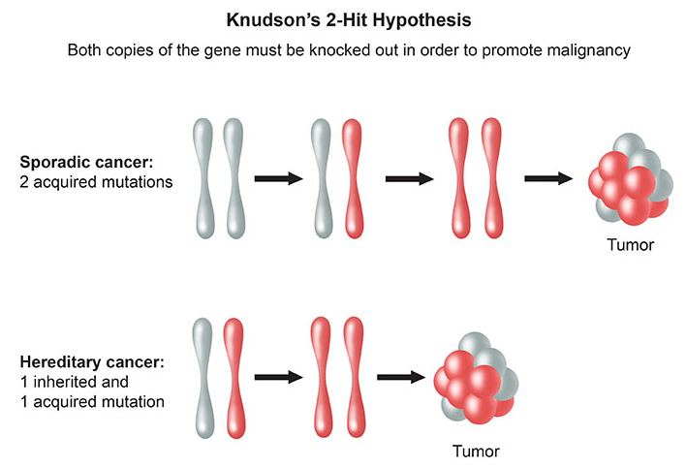
Онкосупрессоры - двухударная модель канцерогенеза
для трансформации нормальной клетки в опухолевую необходимо два последовательных мутационных события

Slide 10
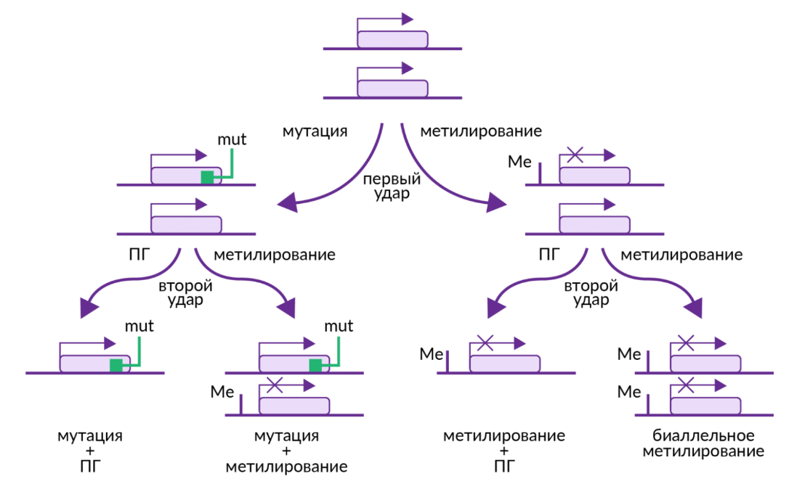
Двухударная модель канцерогенеза

Slide 11
Гены ассоциированные с НОС
Онкосупрессоры | Протоонкогены | Другое
APC, ATM, BAP1, BARD1, BMPR1A, BRCA1, BRCA2, BRIP1, CDH1, CDKN2A, CHEK2, GREM1, MLH1, MRE11A, MSH2, MSH6, MUTYH, NBN, PALB2, PMS2, POLD1, POLE, PTEN, RAD50, RAD51B, RAD51C, RAD51D, SDHB, SDHC, SDHD, SMAD4, STK11, TP53, VHL | CDK4, CTNNA1, KIT, PDGFRA, RET, EGFR, KRAS, ERBB2, MET, MYC | PRSS1, SPINK1, EPCAM

Slide 12
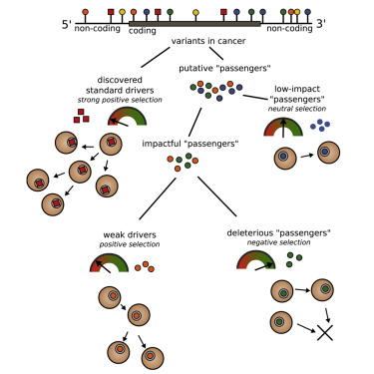
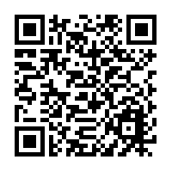
Драйверные и пассажирские мутации
Драйверные мутации -
Способствуют росту, генетическому разнообразию и развитию опухоли
Находятся под положительным отбором в процессе эволюции раковых клеток
Локализуются в ‘раковых’ генах
~ 2-10 драйверных мутаций на опухоль
Пассажирские мутации
все остальные
возникают вследствие геномной нестабильности
не дают преимущества в скорости роста
могут не иметь эффекта вообще

Slide 13
Моногенные и почти моногенные НОС
синдром Ли-Фраумени – TP53
ретинобластома – RB1
семейный рак желудка – CDH1
нейрофиброматоз 1 типа – NF1
нейрофиброматоз 2 типа – NF2
туберозный склероз – TSC1, TSC2
синдром Пейтца-Егерса – STK11
ювенильный гастро-интестинальный полипоз – SMAD4, BMPR1A
синдром Коудена – PTEN
рак молочной железы / рак яичников – BRCA1, BRCA2

Slide 14
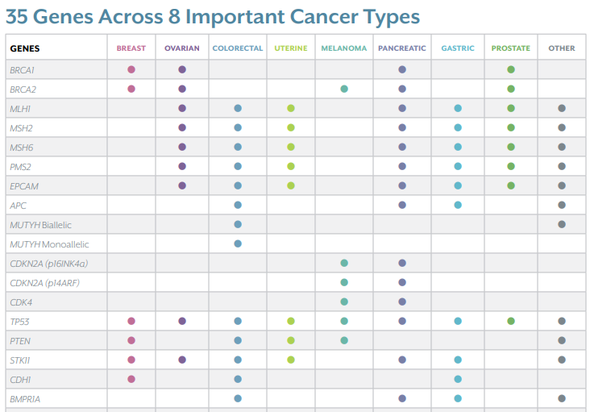
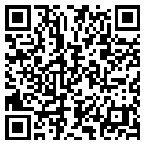
Не все НОС - моногенные
35 генов - 8 типов рака (Myriad myRisk® Hereditary Cancer)

Slide 15
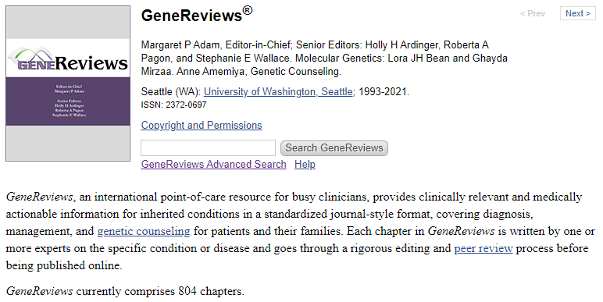
Сколько известно НОС?
287 / 804 - “cancer”

Slide 16
Частые НОС
Наследственный рак молочной железы и яичников (BRCA1, BRCA2)
> 5% случаев РМЖ
> 15% случаев РЯ
Наследственный неполипозный рак толстой кишки - синдром Линча (MLH1, MSH2, MSH6, PMS2 - гены репарации неспаренных оснований)
~ 5% злокачественных новообразований толстой кишки
~ 3% карцином эндометрия
Наследственный полипоз толстой кишки (APC, MUTYH)
Нейрофиброматоз 1 типа
1 : 3,000 человек
Туберозный склероз
1 : 6,000

Slide 17
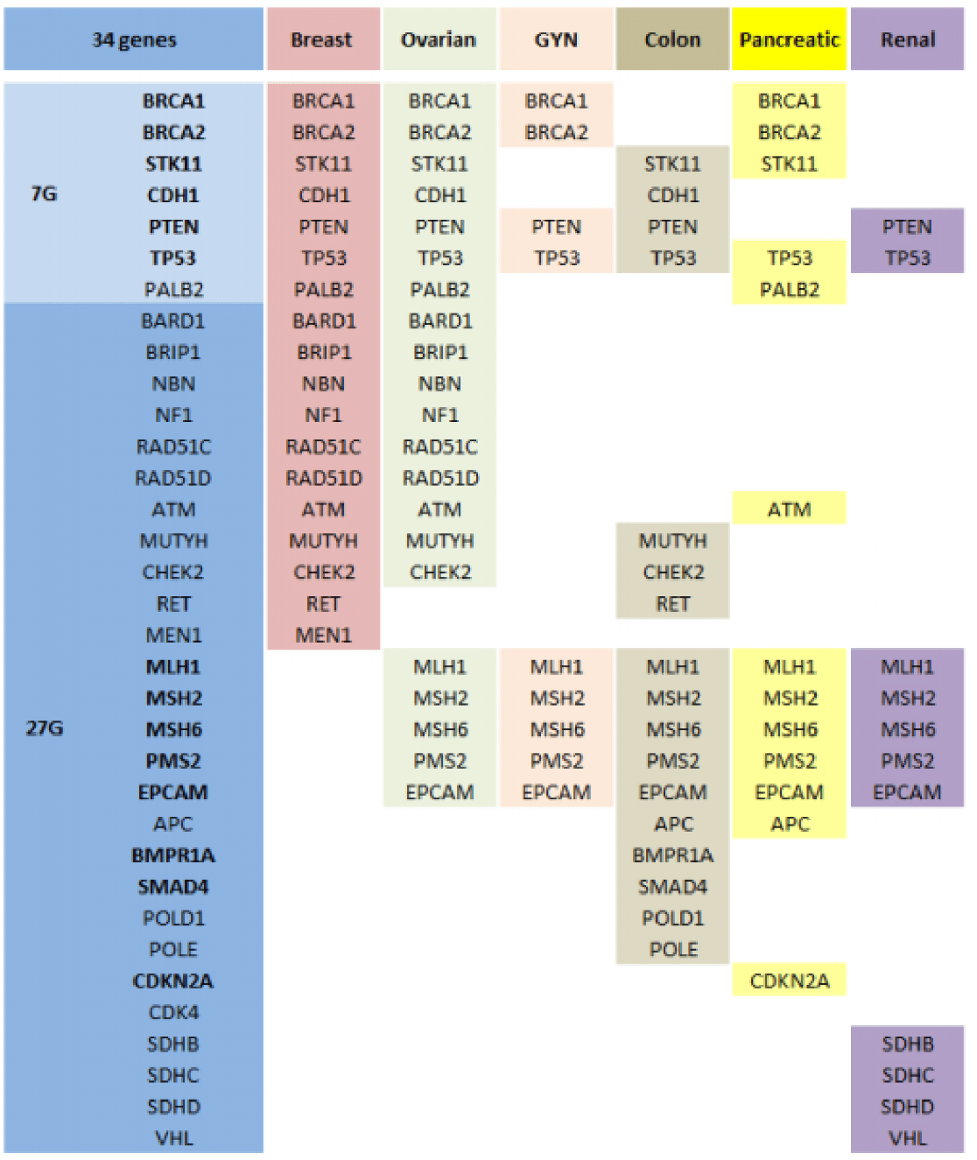
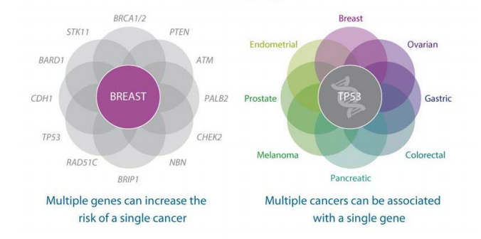
Панели генов
С определенным типом рака может быть ассоциировано множество генов, один ген может приводить к развитию разных типов рака

Slide 18
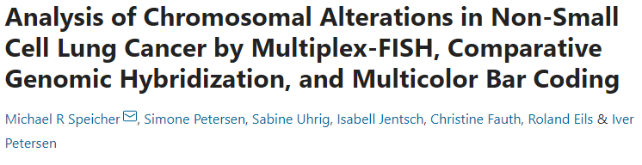
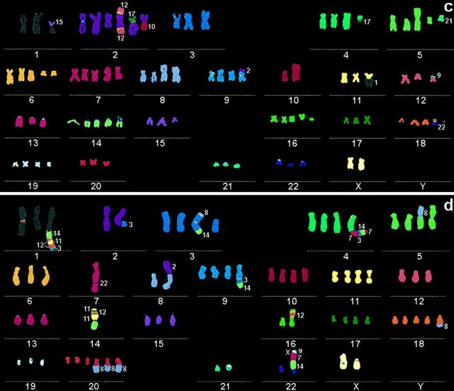
Опухоль - не только SNP
Точковые мутации
CNV
SV
Хромосомные перестройки

Slide 19
Аннотация генетических вариантов
эффект на белок / транскрипт
частота варианта в популяции
предсказания программ-предикторов
клинические базы данных (germline)
онкологические базы данных (somatic)
терапевтические базы данных
вовлеченность в сигнальные пути
ПО для аннотации соматических вариантов

Slide 20
Эффект на белок / транскрипт
нонсенс-мутации
миссенс-мутации
синонимичные замены (silent) - могут влиять на сплайсинг
инсерции и делеции

Slide 21
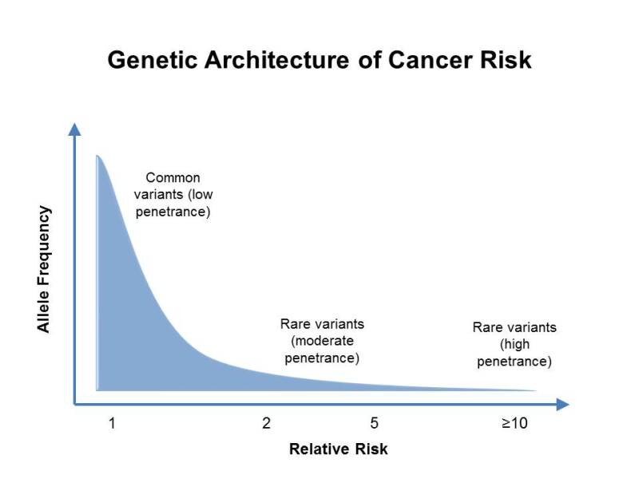
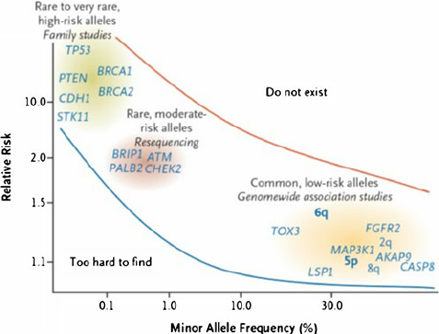
Популяционная частота аллеля и риск развития рака
Чем чаще вариант встречается в популяции - тем меньше вероятность, что он имеет функциональное значение

Slide 22
Базы данных
Герминальные варианты | ClinVar OMIM - Online Mendelian Inheritance in Man HGMD - Human Gene Mutation Database LOVD - Leiden Open Variation Database
Соматические варианты | COSMIC - Catalogue Of Somatic Mutations In Cancer ICGC - International Cancer Genome Consortium
Терапевтические мишени | PMKB - Precision Medicine Knowledgebase CGI - Cancer Genome Interpreter CIViC - Clinical Interpretation of Variants in Cancer

Slide 23
Программы-предикторы патогенности
SIFT
Polyphen2
PROVEAN
FATHMM
dbNSFP - база данных, объединяющая прогнозы программ предикторов

Slide 24
Программы-аннотаторы
Variant Interpretation for Cancer (VIC)
Oncotator
CRAVAT
Personal Cancer Genome Reporter (PCGR)

Slide 25
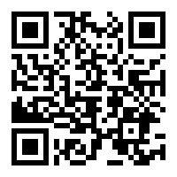
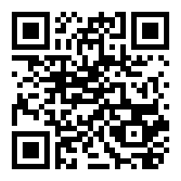
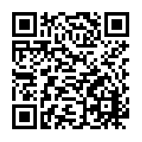
Литература по теме
Имянитов ЕН. Общие представления о наследственных опухолевых синдромах. Практическая онкология. 2014;15(3):101.
Суспицын ЕН. Научно-популярная брошюра. Наследственные опухолевые синдромы. 2013
Баранова ЕЕ. Наследственные опухолевые синдромы: современная парадигма. Проблемы эндокринологии. 2020;66(4).

Slide 26
Практикум по анализу таргетных онкопанелей. Мастер класс.
MGNGS School ‘21
Кристина Карандашева
лаборатория эпигенетики
ФГБНУ “Медико-генетический научный центр”
ссылка на данные для практической работы:
https://disk.yandex.ru/d/hc7ZcrJ1GBL6Sw

Slide 27
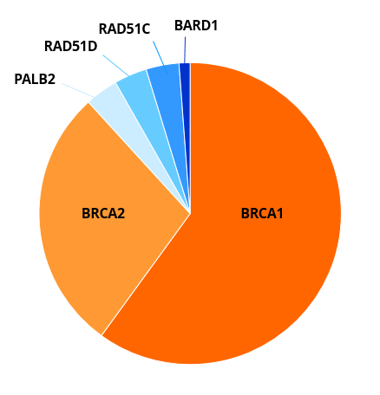
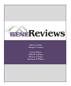
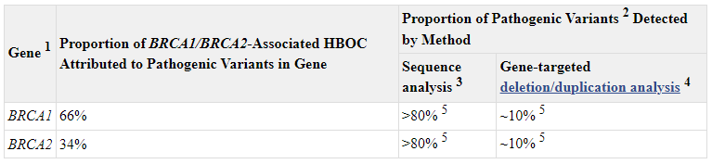
Случай 1
Ж: ? лет
Диагноз: РМЖ
Семейный анамнез: отягощен
Исследуемый материал: периферическая венозная кровь

Slide 28
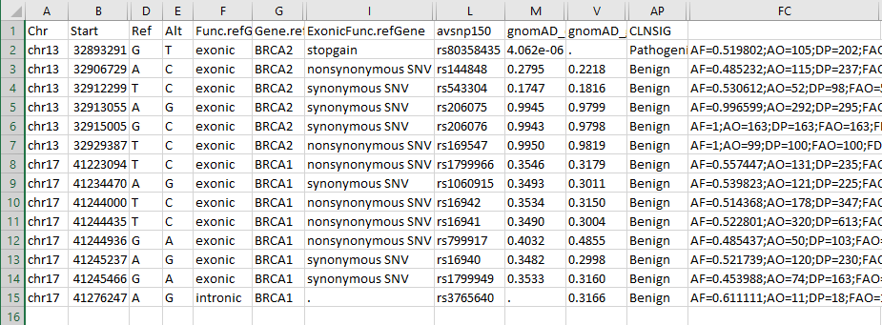
epi-2015-brca-102-wbc.annovar.xlsx

Slide 29
epi-2015-brca-102-wbc.annovar.xlsx
полиморфизмы

Slide 30
epi-2015-brca-102-wbc.annovar.xlsx
патогенный вариант !

Slide 31
epi-2015-brca-102-wbc.annovar.xlsx
стопгейн в BRCA2
не встречается в популяции
патогенный вариант

Slide 32
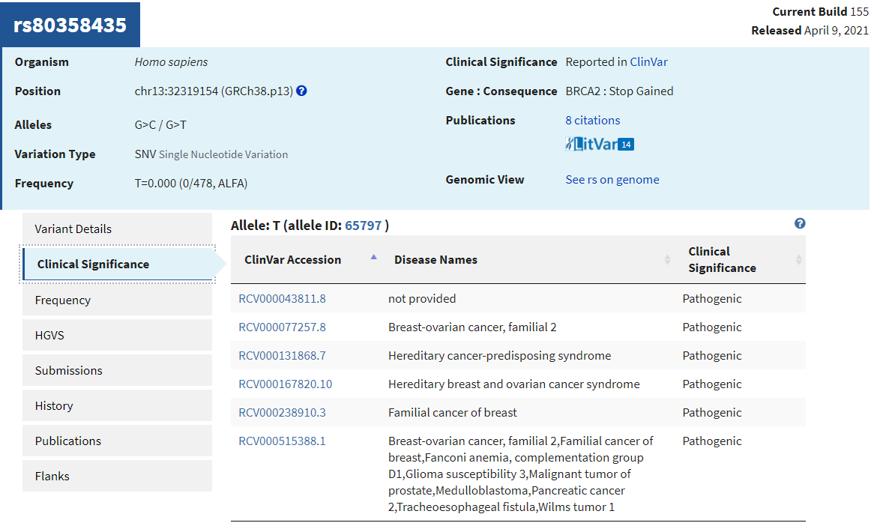
epi-2015-brca-102-wbc.annovar.xlsx
гетерозигота
глубина покрытия - 202
есть ID в dbSNP

Slide 33
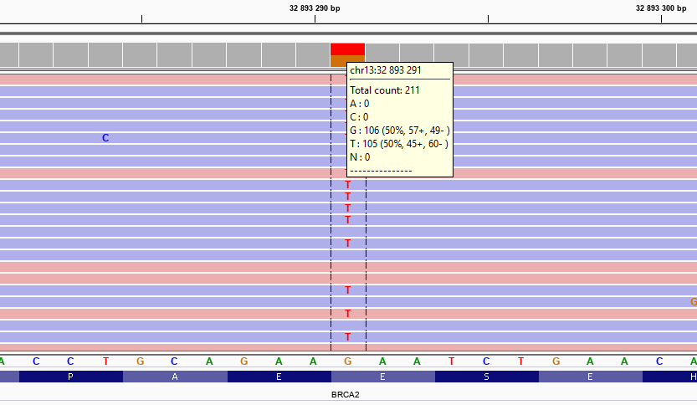
epi-2015-brca-102-wbc.bam

Slide 34
Случай 2
Ж: ? лет
Диагноз: РМЖ
Семейный анамнез: отягощен
Исследуемый материал: периферическая венозная кровь

Slide 35
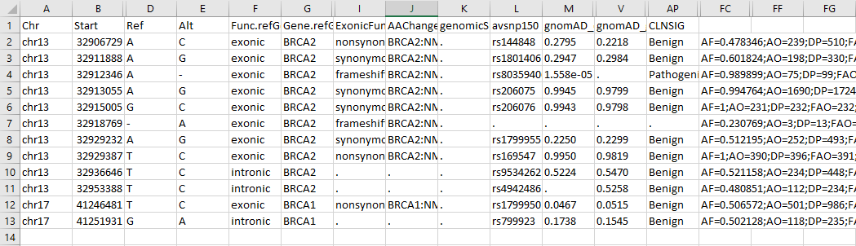
epi-2016-brca-002_035-wbc.annovar.xlsx

Slide 36
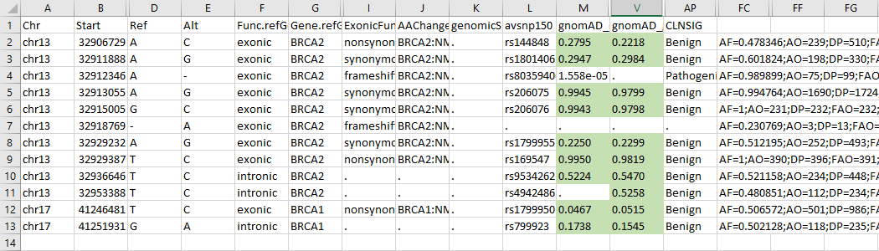
epi-2016-brca-002_035-wbc.annovar.xlsx

Slide 37
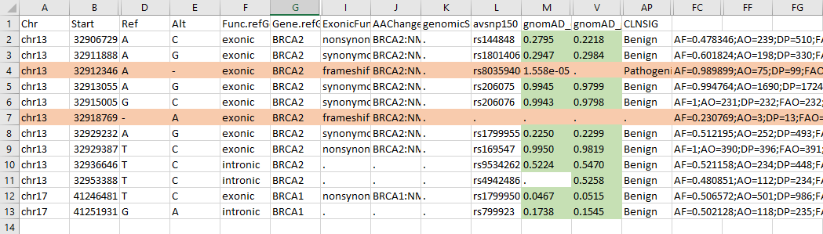
epi-2016-brca-002_035-wbc.annovar.xlsx
гомозигота ??
мозаик ??
компаунд ??

Slide 38
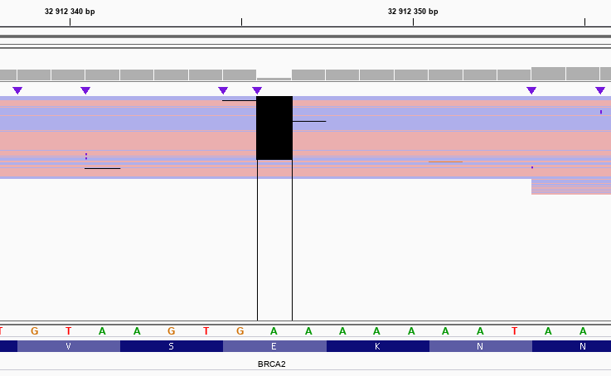
epi-2016-brca-002_035-wbc.bam
все таки не гомозигота
полиА контекст

Slide 39
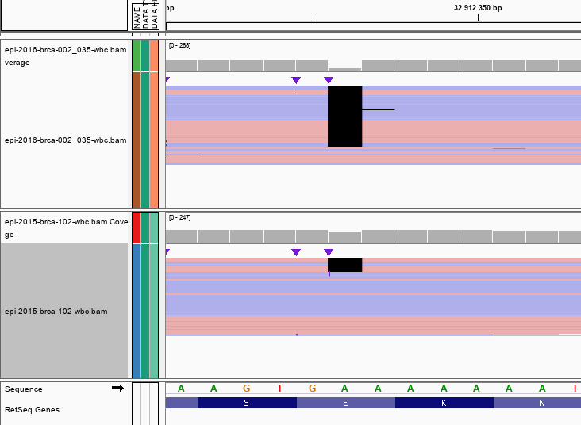
epi-2016-brca-002_035-wbc.bam vs epi-2015-brca-102-wbc.bam
AF: 0.77
AF: 0.18

Slide 40
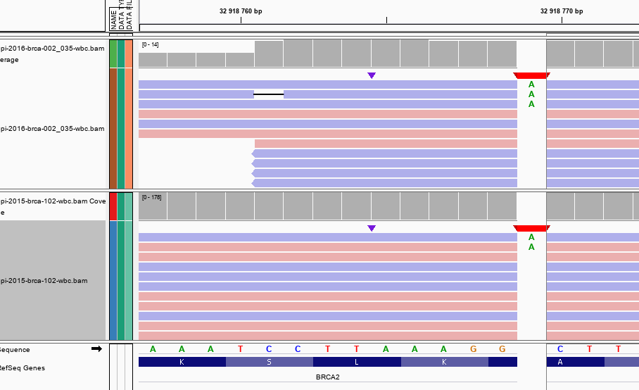
epi-2016-brca-002_035-wbc.bam vs epi-2015-brca-102-wbc.bam
систематическая ошибка секвенирования

Slide 41
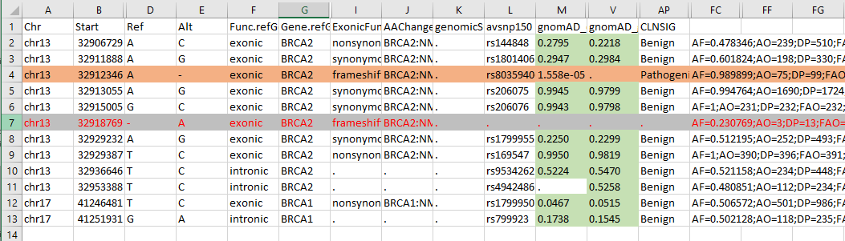
epi-2016-brca-002_035-wbc.annovar.xlsx
гетерозигота !!
всего 3 рида
ошибка секвенирования

Slide 42
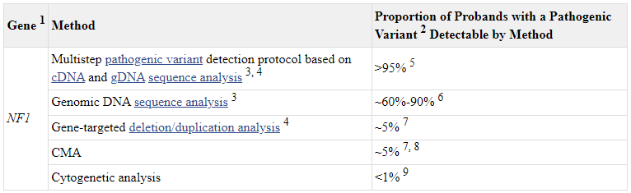
Случай 3
Ж: 2 года
Диагноз: НФ1
Семейный анамнез: отсутствует
Исследуемый материал: периферическая венозная кровь

Slide 43
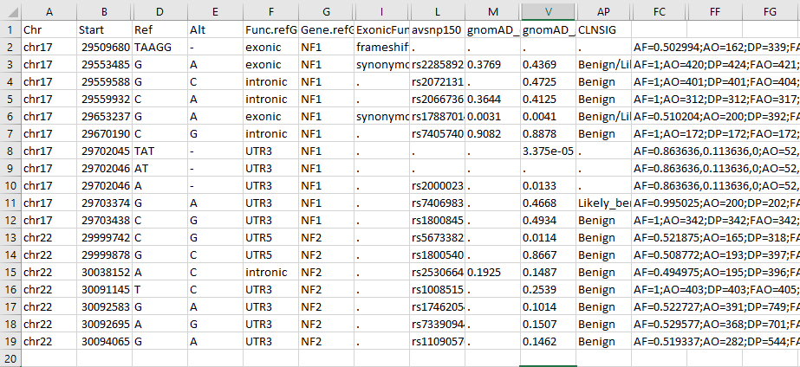
epi-2020-NF-1736-wbc.annovar.xlsx

Slide 44
epi-2020-NF-1736-wbc.annovar.xlsx

Slide 45
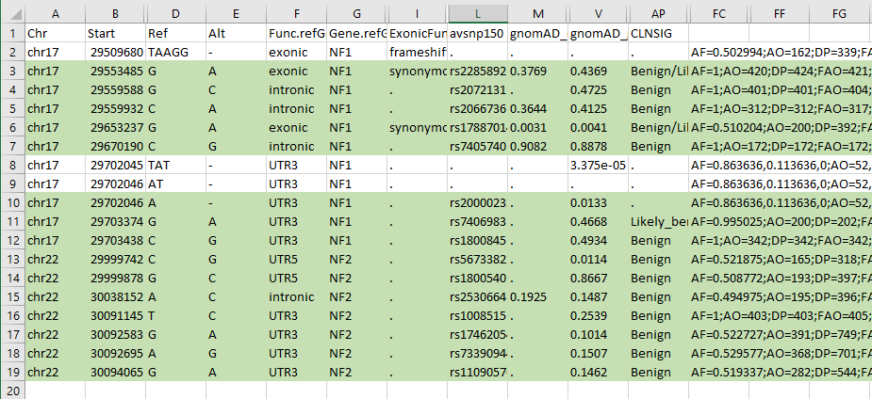
epi-2020-NF-1736-wbc.annovar.xlsx

Slide 46
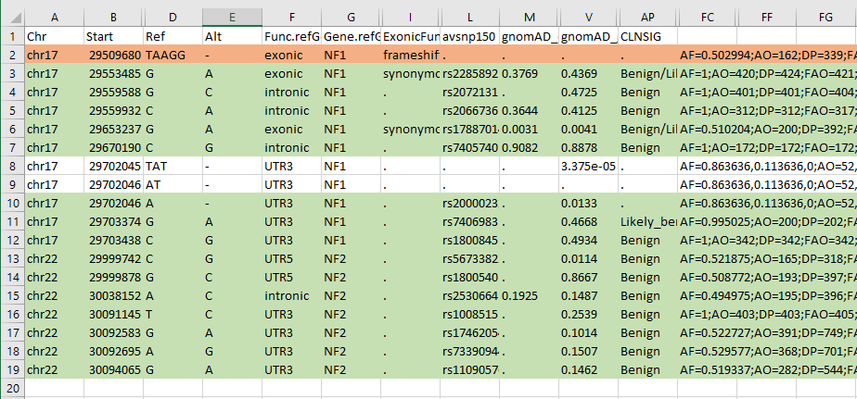
epi-2020-NF-1736-wbc.annovar.xlsx

Slide 47
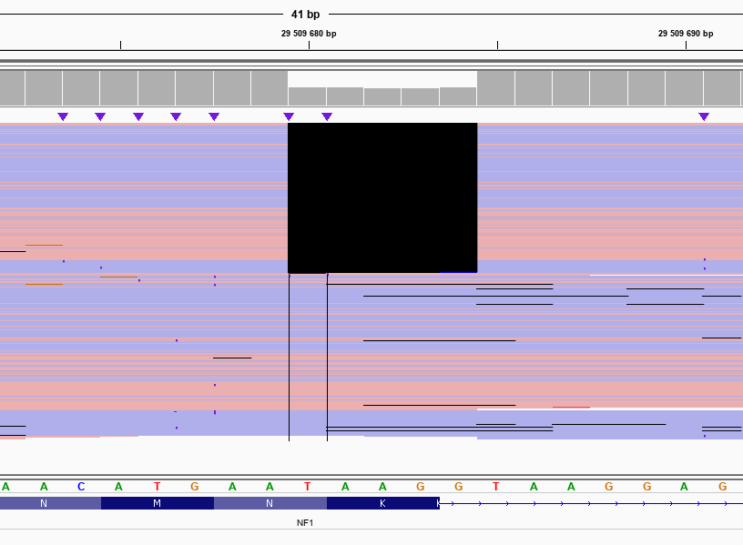
epi-2020-NF-1736-wbc.bam
гетерозиготная делеция 5 нуклеотидов
сайт сплайсинга

Slide 48
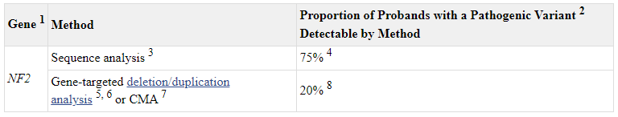
Случай 4
М: 36 лет
Диагноз: НФ2
Семейный анамнез: отсутствует
Исследуемый материал: периферическая венозная кровь + блок (шваннома)

Slide 49
Исследуемый материал
спорадическая шваннома
НФ2

Slide 50
Исследуемый материал
спорадическая шваннома
НФ2
epi-2019-NF-1208-wbc.bam
epi-2020-NF-1208-pcbl.bam

Slide 51
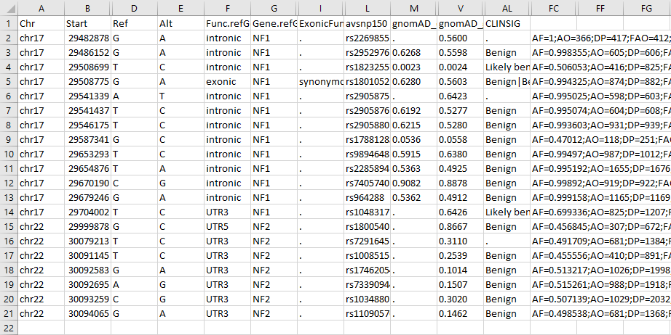
epi-2019-NF-1208-wbc.annovar.xlsx

Slide 52
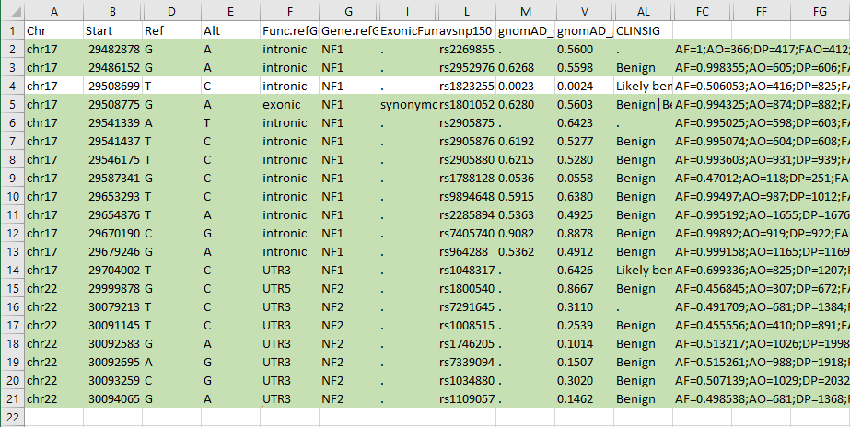
epi-2019-NF-1208-wbc.annovar.xlsx
~ 20% НФ-2 - CNV

Slide 53
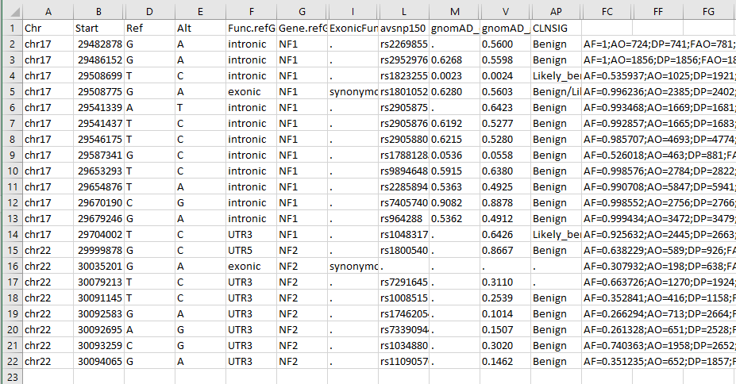
epi-2020-NF-1208-pcbl.annovar.xlsx

Slide 54
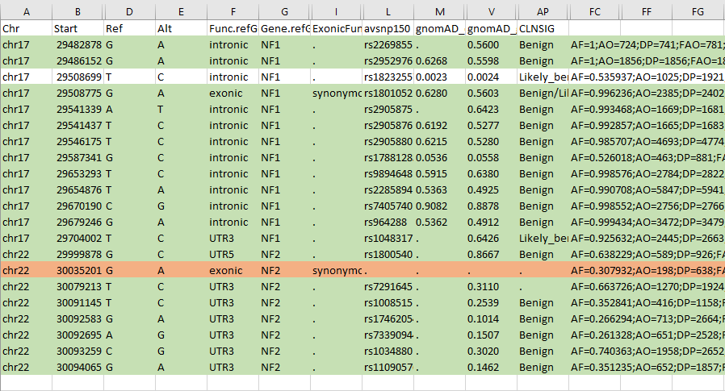
epi-2020-NF-1208-pcbl.annovar.xlsx

Slide 55
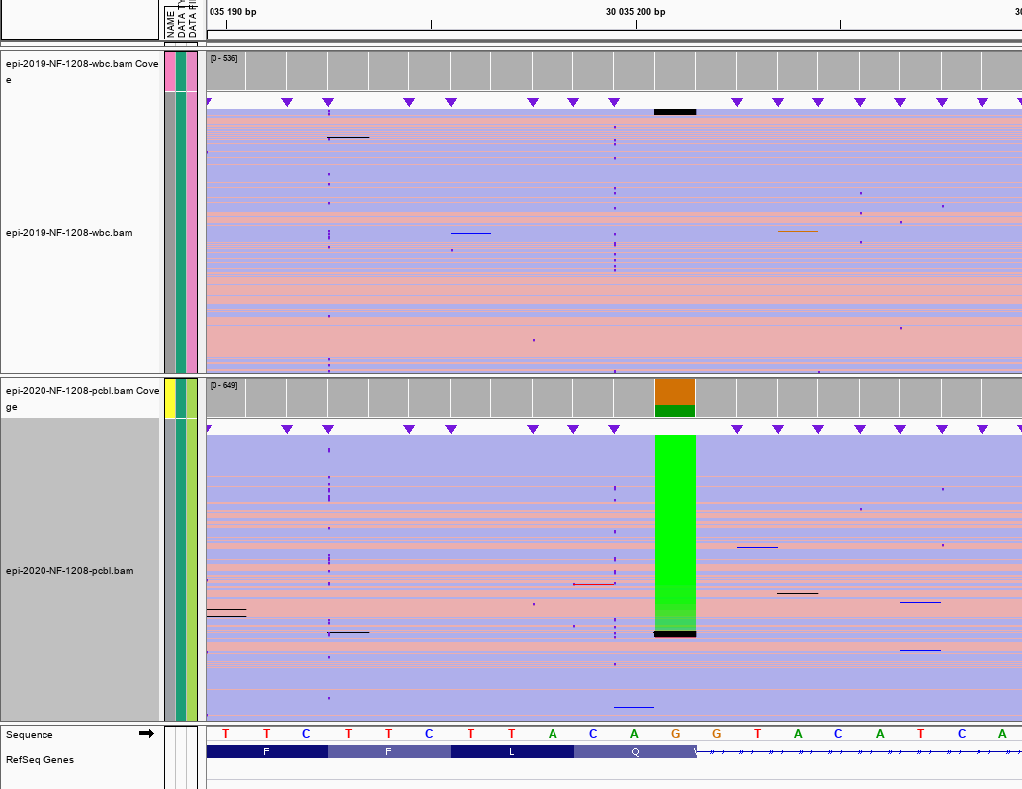
epi-2020-NF-1208-pcbl.annovar.bam
соматический вариант
сайт сплайсинга

Slide 56
epi-2020-NF-1208-pcbl.annovar.xlsx
CNV!
30:60

Slide 57
epi-2019-NF-1208-wbc vs epi-2020-NF-1208-pcbl
Chr | Start | Ref | Alt | NF2 | dbSNP | GnomAD | WBC | PCBL
chr22 | 29999878 | G | C | UTR5 | rs1800540 | 0.8667 | 0.45 | 0.64
chr22 | 30035201 | G | A | exonic | . | . |  | 0.31
chr22 | 30079213 | T | C | UTR3 | rs7291645 | 0.3110 | 0.49 | 0.66
chr22 | 30091145 | T | C | UTR3 | rs1008515 | 0.2539 | 0.45 | 0.35
chr22 | 30092583 | G | A | UTR3 | rs17462054 | 0.1014 | 0.51 | 0.26
chr22 | 30092695 | A | G | UTR3 | rs73390944 | 0.1507 | 0.52 | 0.26
chr22 | 30093259 | C | G | UTR3 | rs1034880 | 0.3020 | 0.51 | 0.74
chr22 | 30094065 | G | A | UTR3 | rs11090576 | 0.1462 | 0.50 | 0.35

Slide 58

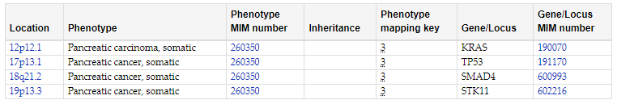
Случай 5
М: > 60 лет
Диагноз: Рак поджелудочной
Семейный анамнез: неизвестен
Исследуемый материал: блок

Slide 59
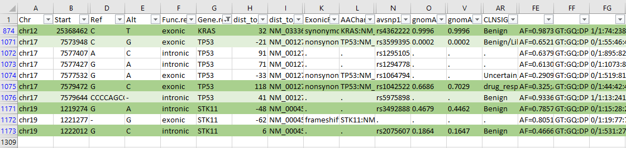
epi-2021-CCP-250-pcbl

Slide 60
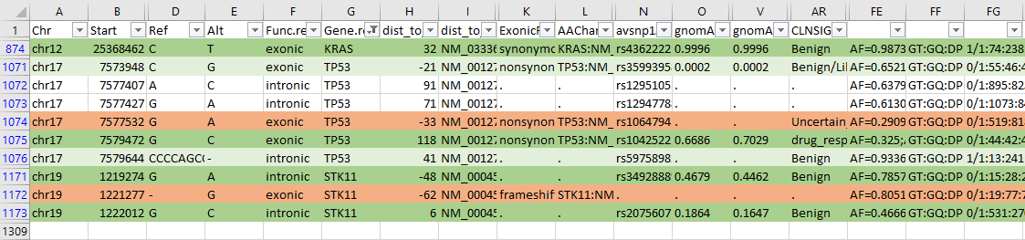
epi-2021-CCP-250-pcbl
TP53:NM_000546:exon7:c.C749T:p.P250L

Slide 61
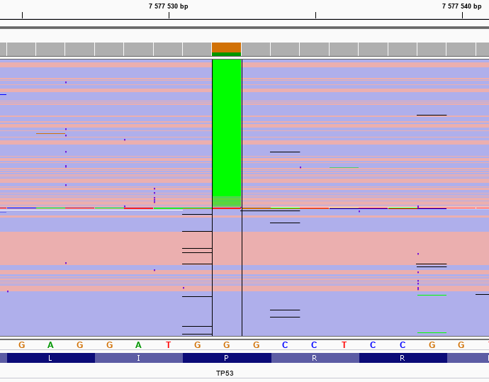
epi-2021-CCP-250-pcbl.bam

Slide 62
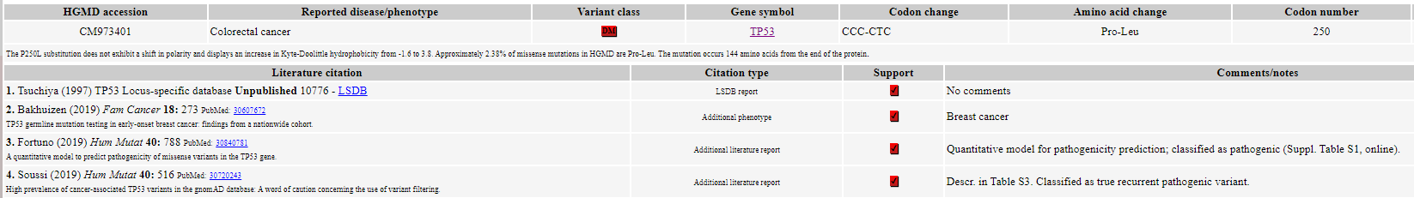
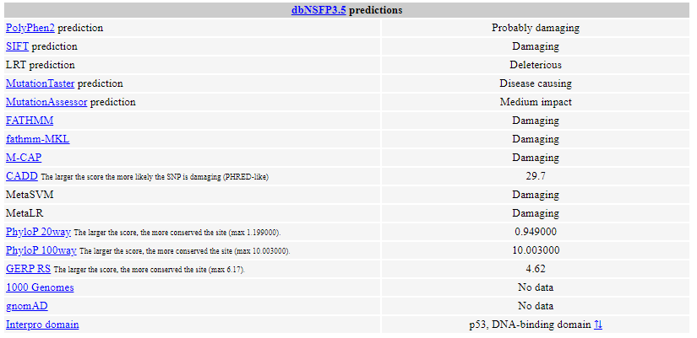
TP53:NM_000546:exon7:c.C749T:p.P250L

Slide 63
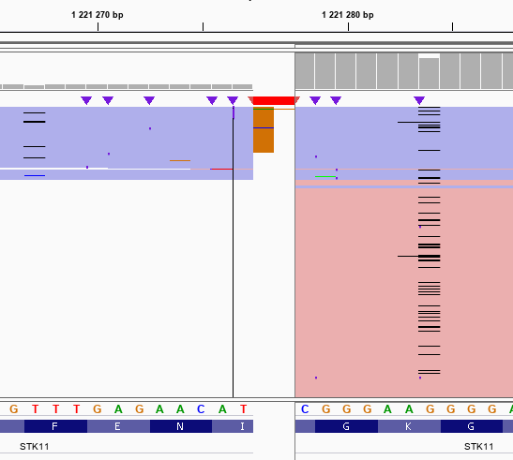
epi-2021-CCP-250-pcbl.bam

Slide 64
Практикум по анализу таргетных онкопанелей. Самостоятельная работа.
MGNGS School ‘21
Кристина Карандашева
лаборатория эпигенетики
ФГБНУ “Медико-генетический научный центр”

Slide 65
Задачи
Задача 1 | Задача 2 | Задача 3 | Задача 4a | Задача 4b* | Задача 5
РМЖ | РМЖ | НФ1 | НФ2 | НФ2 | Опухоль почки
BRCA1, BRCA2 |  | NF1, NF2 |  |  | CCP (Comprehensive Cancer Panel - 409 genes)
epi-2015-brca-103-wbc | epi-2016-brca-028_002-wbc | epi-2021-NF-1828-wbc | epi-2018-NF-1002-wbc epi-2019-NF-1002bl-pcbl | epi-2019-NF-1403-pcbl | epi-2016-ren_aml-017-t
 |  |  |  |  | Спорадическая ангиомиолипома (TSC1, TSC2)
* если останется время

